Slide 1
流感的规范化诊治策略
及最新共识解读
郑州大学第一附属医院-孙长宇教授
P-XOF-2024.08-014 Valid Until 2026.08
免责声明：“本资料仅代表个人观点，旨在促进学术信息的沟通和交流。处方请参考国家药品监督管理局批准的药品说明书。仅供医疗卫生专业人士参考。

Slide 2
本资料为仅用于学术会议或活动的专业资料，旨在促进医药信息的沟通和交流，仅供医疗卫生专业人士参考

Slide 3
目录
01
我国2023-2024年流感季活动情况
02
流感的发病机制及临床表现
03
流感的诊断及治疗策略
04
国内外流感指南及共识更新
05
真实世界数据解读
Notes:
be3702e6-b73f-4c1d-9d55-985d00c29226.source.default.zh-Hans

Slide 4
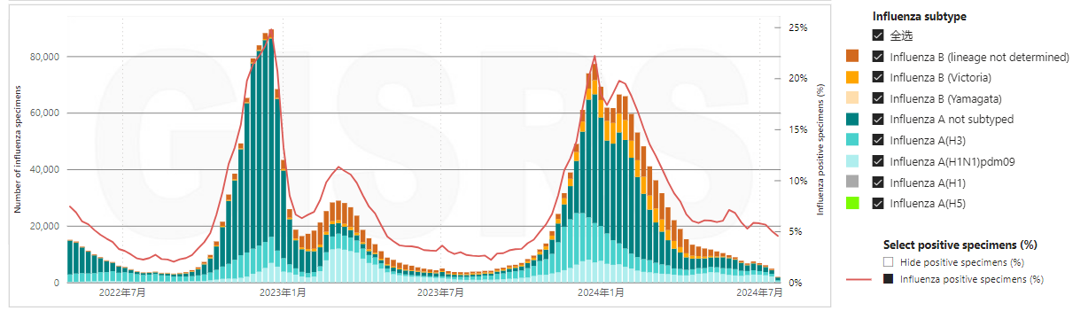
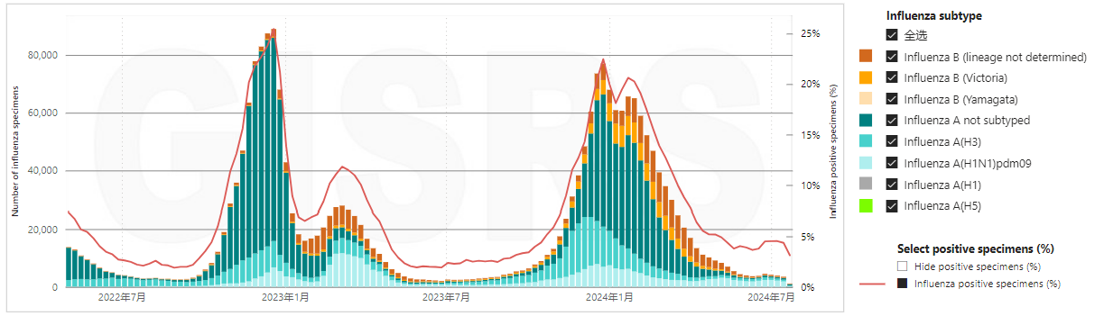
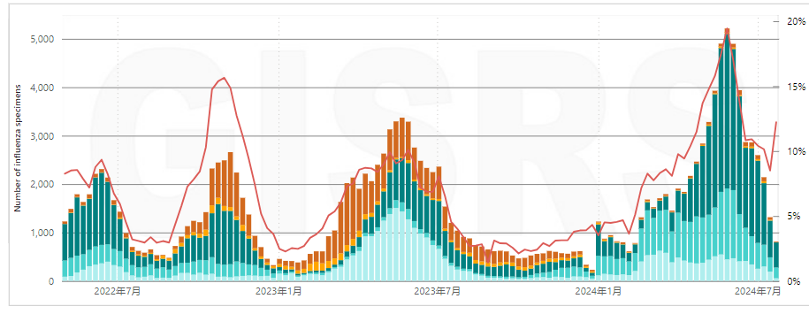
流感的疾病负担
2023-2024年流感季-全球流感活动情况
WHO FluNet 监测数据更新
监测到 2022-2023 年流感季流感病例呈现快速增长
2022年12月监测到的新增流感病例峰值数超过7万例，为近十年最高峰值
流感季节性流行不明显²
北半球
南半球
自2020年以来，流感的流行模式发生显著变化，流感活动的季节性高峰可能更加不明显
https://www.chinacdc.cn/jkzt/crb/zl/szkb_11803/jszl_13141/202406/t20240611_283576.html https://app.powerbi.com/view?r=eyJrIjoiZTkyODcyOTEtZjA5YS00ZmI0LWFkZGUtODIxNGI5OTE3YjM0IiwidCI6ImY2MTBjMGI3LWJkMjQtNGIzOS04MTBiLTNkYzI4MGFmYjU5MCIsImMiOjh9
https://mp.weixin.qq.com/s/7kwahCKpF468yG_JihFnOQ
https://mp.weixin.qq.com/s/SEBqS-f3etYa4LNxpjgW2A

Slide 5
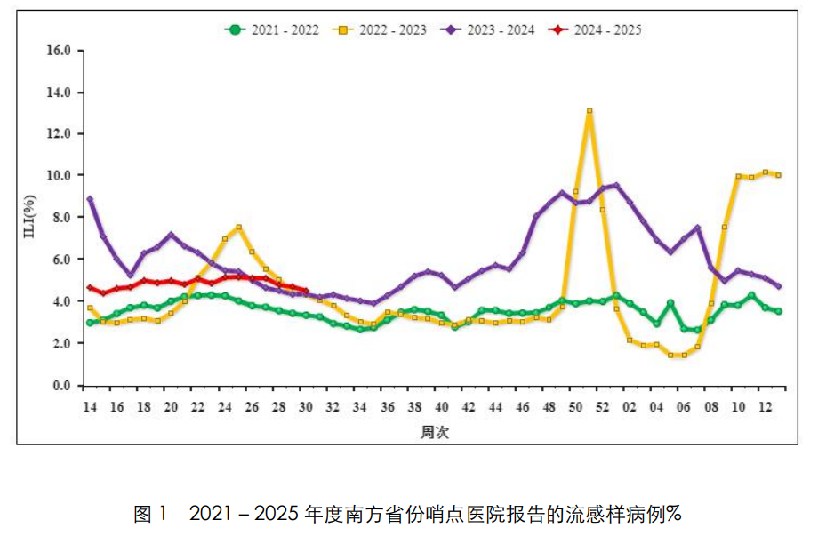
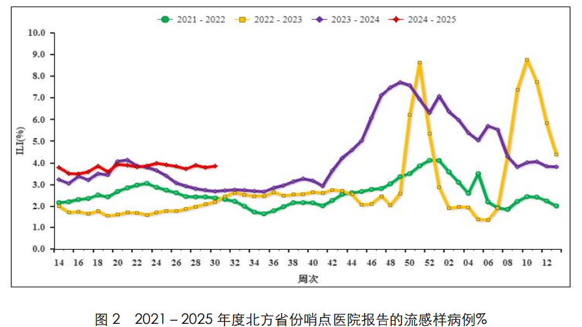
2023-2024年流感季-中国流感活动情况
中国流感流行情况概要（截至2024年7月22日-7月28日）
·监测数据显示，本周南方省份流感病毒检测阳性率下降，北方省份处于极低水平。以A(H1N1)pdm09亚型为主。全国未报告流感样病例暴发疫情
·2024 年 4 月 1 日以来，耐药性监测显示，除 4 株 A(H1N1)pdm09 亚型流感毒株对神经氨酸酶抑制剂敏感性高度降低外，其余 A(H1N1)pdm09 亚型流感毒株均对神经氨酸酶抑制剂敏感；所有A(H3N2)亚型和 B 型流感毒株均对神经氨酸酶抑制剂敏感，所有 A(H1N1)pdm09、A(H3N2)亚型和B型流感毒株均对聚合酶抑制剂敏感。
https://ivdc.chinacdc.cn/cnic/zyzx/lgzb/202203/P020220325812787728413.pdf

Slide 6


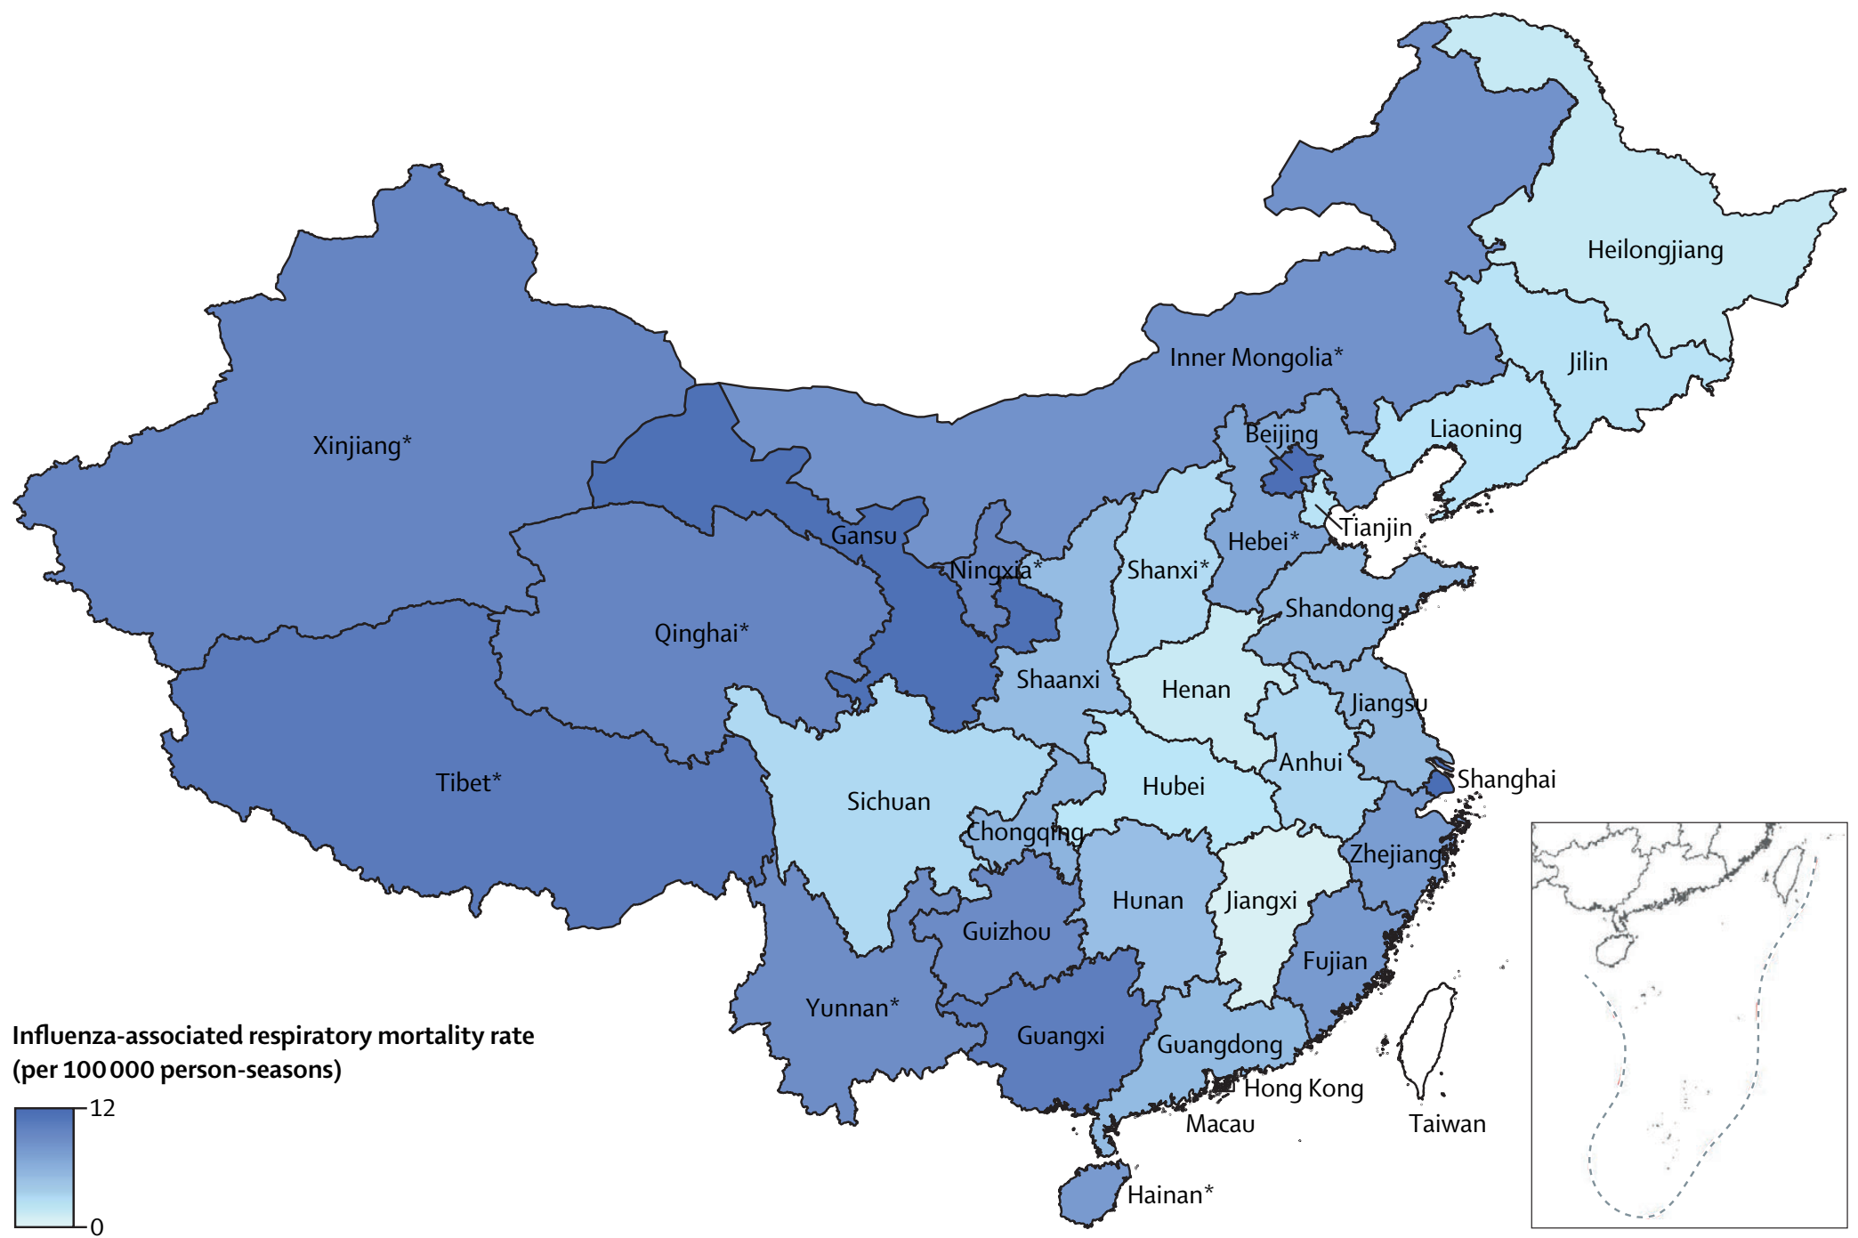
流感是一种重大疾病，造成巨大的全球疾病负担
流感是全球严重的传染性疾病
  中国每年平均有88,100例与流感相关的超额呼吸系统疾病死亡，相当于所有呼吸系统疾病死亡的8.2%；
中国疾控中心估算了2010-2015年期间中国大陆与流感相关的额外的呼吸系统疾病死亡率
季节性流感可能使医疗保健系统不堪重负，并导致严重的生产力损失
高季节性罹患率
儿童达20%-30%；成人为5%-10%
每年有约300万至500万严重病例
全球每年约290,000-650,000例死亡
GBD 2017 Influenza Collaborators. Lancet Respir Med . 2019 Jan;7(1)：69-89.
Li L, et al. Lancet Public Health, 2019,4(9)：e473-e481
1. Hayward et al. Lancet Respir Med. 2014 Jun;2(6):445-54.
2. WHO (2018). Influenza (seasonal) factsheet. Available at https://www.who.int/en/news-room/fact-sheets/detail/influenza-(seasonal).
Notes:
2018年12月份，《 Lancet Respir Med》在线发表了2017全球疾病负担研究(GBD2017)的一项成果，发布流感相关下呼吸道感染(LRTI)的死亡率、患病率和住院数据
结果显示：全球有14.5万人因LRTI死亡
中国疾控中心对大陆31个省自治区直辖市共161个疾病监测点的每周流感监测和人口死亡数据进行分析，并参照《中国统计年鉴》中的各省年度人口数据和中国每年呼吸系统疾病死亡率数据，从而估算了2010-2015年期间中国大陆与流感相关的额外的呼吸系统疾病死亡率
结果显示：研究的5年期间，中国每年平均有88,100例与流感相关额外的呼吸系统疾病死亡，相当于所有呼吸系统疾病死亡的8.2%

Slide 7
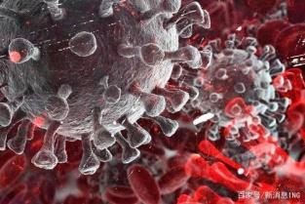

流感每年引起住院以及死亡情况值得关注
流感的疾病负担
全球 | 感染人数 | 住院人数 | 死亡人数 | 病死率
新冠 2019年12月-2022年6月6日¹ | 528,816,317 | / | 6,294,969 | 0.89%-18.98%^{#2}
季节性流感*³ （1995-2015回归模型分析） | 成人5%-10% 儿童20%-30% | 300万-500万 | 29万-65万 | 4.0-8.8/10万
流感大流行 2009⁴ | 6080万 | 27.4万 | 12,469 | 4.5% (住院病死率)
*：利用1995年到2015年死亡记录和流感检测数据进行的时间序列对数线性回归模型分析
#：不同国家的死亡率不一
1. https://covid19.who.int/(数据截至2022年6月6日)
2.https://ncov.dxy.cn/ncovh5/view/pneumonia?from=dxy&source=&link=&share=
3. WHO (2018). Influenza (seasonal) factsheet. Available at https://www.who.int/en/news-room/fact-sheets/detail/influenza-(seasonal).
4.https://www.cdc.gov/flu/pandemic-resources/2009-h1n1-pandemic.html

Slide 8
流感给我国患者带来多方面疾病负担
重症流感会引发住院治疗¹
流感降低患者生活质量⁴：
常见疼痛/不适
常见心理负担：焦虑/抑郁
流感导致严重肺外并发症²：
流感增大门诊医疗负担⁵：
病毒性脑炎
病毒性心肌炎
中枢神经系统综合征等
2006-2015年，中国每年平均有2.5次/1000人的超额ILI(流感样疾病)咨询
流感导致大量儿童缺课家长缺勤³
流感带来沉重经济负担⁶：
中国门诊患者平均每次直接医疗费用1066元
中国住院患者平均每次直接医疗费用为10397元
1. Bresee J et al. Emerg Infect Dis. 2018 Jul;24(7):1173-1177.
2. Sellers SA et al. Influenza Other Respir Viruses. 2017 Sep;11(5):372-393.
3. 中国疾病预防控制中心.中国流感疫苗预防接种技术指南(2018-2019版).
4. Yang J et al. BMC Infect Dis. 2017 Oct 16;17(1):686.
5. Feng L et al. Influenza Other Respir Viruses. 2020 Mar;14(2):162-172.
6. Yang J et al. Infect Dis Poverty. 2015 Oct 6;4:44.

Slide 9
目录
01
我国2023-2024年流感季活动情况
02
流感的发病机制及临床表现
03
流感的诊断及治疗策略
04
国内外流感指南及共识更新
05
真实世界数据解读
Notes:
be3702e6-b73f-4c1d-9d55-985d00c29226.source.default.zh-Hans

Slide 10
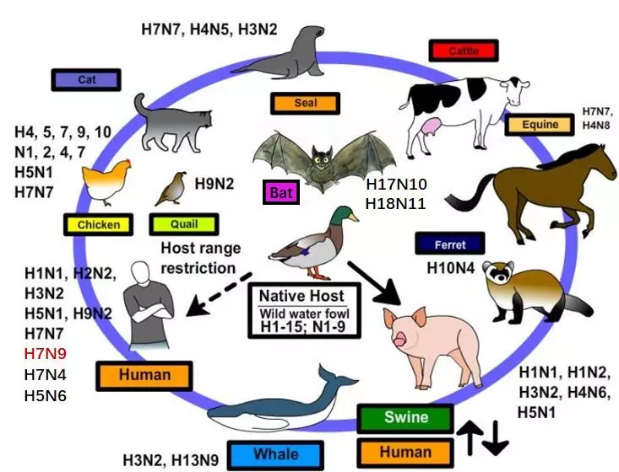





流感分为甲、乙、丙、丁四型
流感病原学
根据核蛋白和基质蛋白不同，分为甲、乙、丙、丁四型
目前感染人的主要是甲型流感病毒中的H1N1和H3N2亚型及乙型流感病毒中的Victoria和Yamagta系
警惕猪流感，可能在人类身上发生流行！
 | 主要 症状 | 变异性 | 引起 流行？ | 疫苗 | 引起 大流行？ | 存在于动物中？
甲型 | 呼吸道 系统性 | 强
乙型 | 呼吸道 系统性 | 弱
丙型 | 呼吸道 | 稳定
丁型 | 不传染到人 | 稳定
1. 流行性感冒诊疗方案(2020年版)
2. https://informationisbeautiful.net/visualizations/which-flu-virus/
3. Webster et al. Textbook of Influenza, 2nd Ed. Wiley Blackwell, 2013

Slide 11
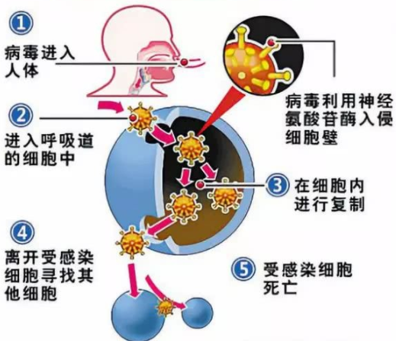

流感的发病机制
流感的发病机制
流感病毒感染人体后，可诱发细胞因子风暴，导致全身炎症反应，从而导致呼吸窘迫综合征(ARS)、休克、脑病及多器官功能不全等多种并发症
流感病毒的入侵
通过血凝素(HA)与呼吸道上皮细胞表面的唾液酸受体结合启动感染
H5N1流感病毒
上皮细胞
内吞作用进入宿主细胞
巨噬细胞
病毒复制与释放
病毒肽
免疫受体
在细胞内转录和复制
激活的巨噬细胞
T细胞
活化
T细胞
不受控制的
激烈的免疫反应
受感染细胞死亡
化学诱导
促炎细胞因子
化学诱导
促炎细胞因子
复制大量子代病毒并感染其他细胞
促炎细胞因子
化学诱导
促炎细胞因子
ARDS：
坏死
组织损伤
白细胞内流
血管扩张
国家卫生健康委办公厅.流行性感冒诊疗方案(2020年版).
儿童流感诊断与治疗专家共识(2020年版).中华实用儿科临床杂志.2020.35(18):1281-1288.
Osterholm MT.N Engl J Med . 2005 May 5;352(18):1839-42.
Gefei F Wang, et al. Curr Opin Neurol.2010,23,305-311

Slide 12
流感的临床特征：流感不是普通感冒！
流感的临床特征
流感通常症状更重，且有较多并发症
流感的典型症状
鉴别诊断流感和普通感冒尤为重要
类目 | 流感 | 普通感冒
致病菌 | 流感病毒 | 鼻病毒等
流感病原学检测 | 阳性 | 阴性
传染性 | 强 | 弱
发病的季节性 | 有明显的季节性 (我国北方为10月-次年3月多发) | 季节性不明显
发热程度 | 多高热(39-40℃)，可伴寒颤 | 不发热或轻、中度发热，无寒颤
发热持续时间 | 3-5天 | 1-2天
全身症状 | 重，头痛、全身肌肉酸痛，乏力 | 轻或无
病程 | 5-10天 | 5-7天
并发症 | 可并发肺炎、神经系统损伤、心脏损伤、肌炎 | 少见
烧
发烧≥38.5º
二 痛
肌肉酸痛、头痛、咽痛等
乏力
全身乏力、疲倦等
流行性感冒诊疗方案(2020年版)

Slide 13


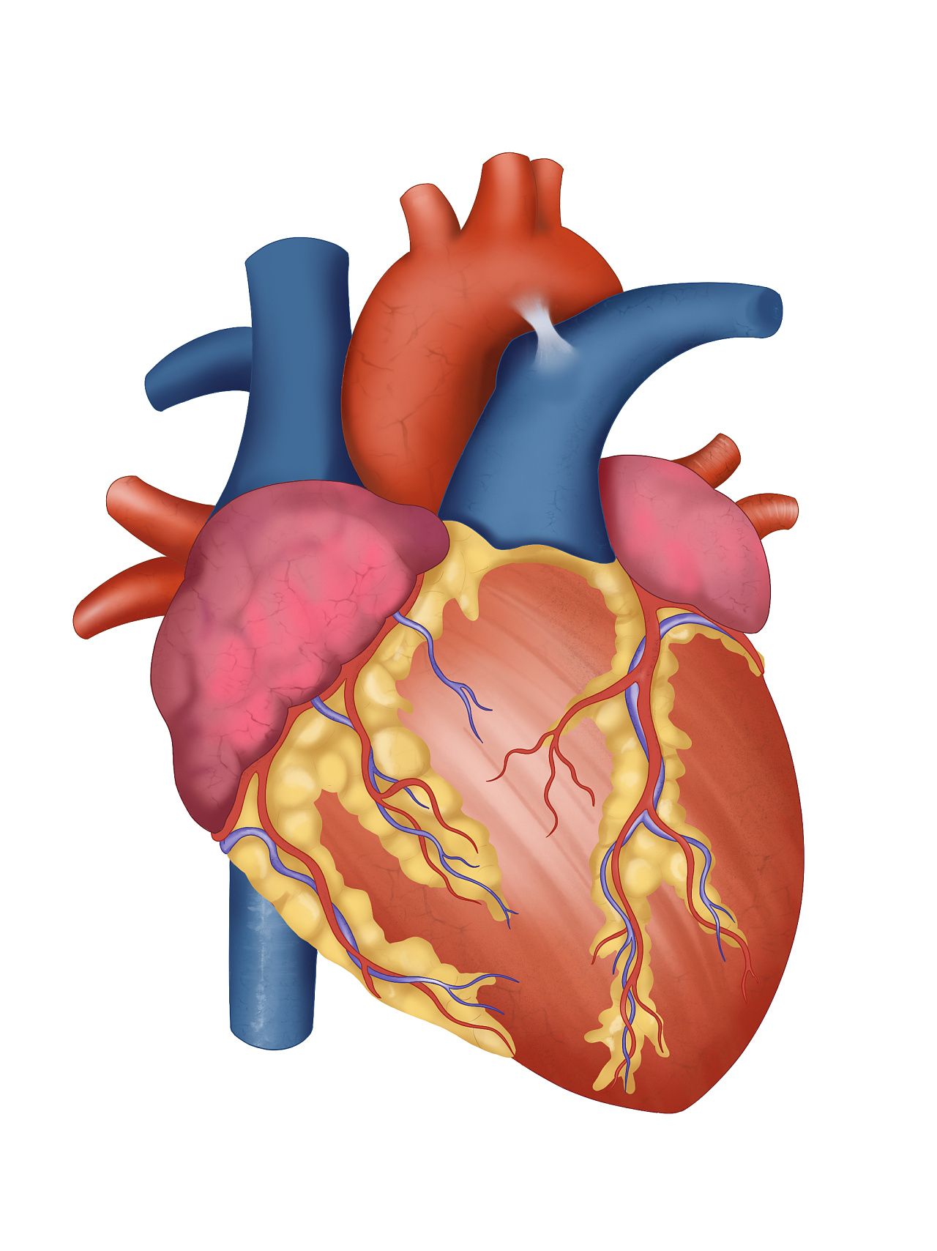
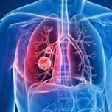
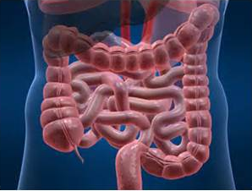

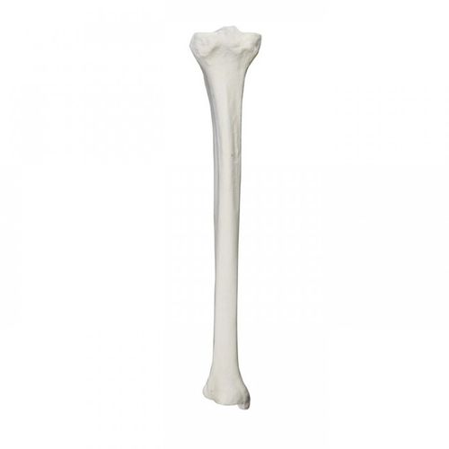
流感的症状及并发症
流感的并发症
症状
并发症
神经系统
发热
头痛
意识错乱
神经系统
热性惊厥*
Reyes综合征*
脑膜炎/脑炎
横贯性脊髓炎
格林-巴利综合征
心脏系统
心包炎
心肌炎
心血管疾病加重
呼吸系统
干咳
咽喉痛
鼻塞
呼吸系统
中耳炎*
哮吼*
鼻窦炎/支气管炎/咽炎
感染性肺炎（病毒性或继发性细菌性）
慢性肺病加重
胃肠道系统
恶心
呕吐
腹泻
妊娠
母体并发症增加
婴儿围产期死亡率升高
早产风险增加
新生儿较小
出生体重较低
肌肉骨骼系统
肌痛
疲乏
肌肉骨骼系统
肌炎
横纹肌溶解
《流行性感冒诊疗方案(2020年版》
冯敏,等.智慧健康.2021;7(11):106-108.
刘道利,等.国际检验医学杂志.2017;38(13):1740-1742.
陈天庆,等.中国初级卫生保健.2011;25(10):85-86.

Slide 14
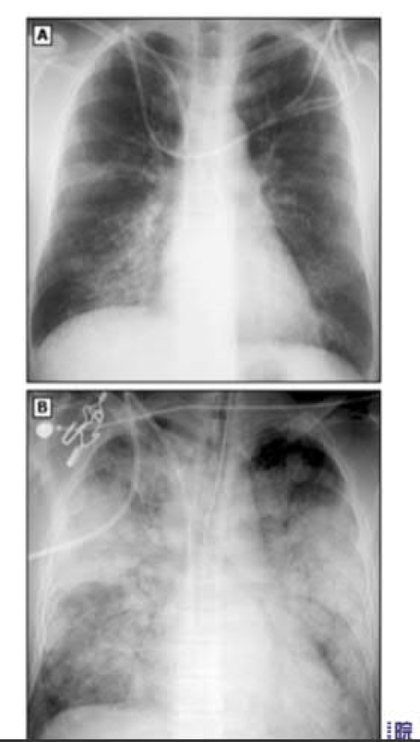
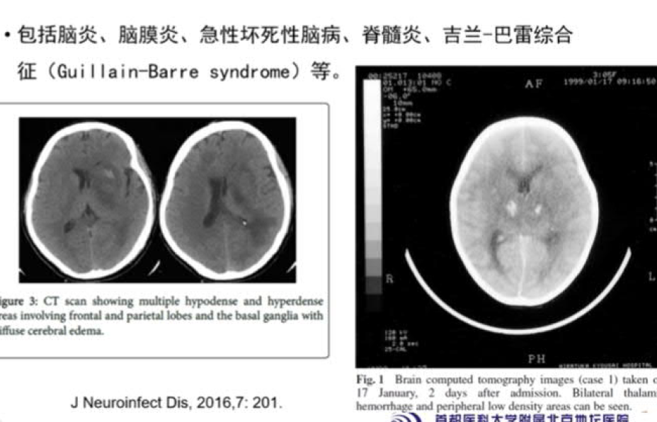
流感的并发症
流感的临床表现及并发症
肺炎
神经系统损伤
心脏损坏
原发性流感病毒性肺炎
继发性细菌性肺炎
病毒性和细菌性混合肺炎
包括脑炎、脑膜炎、急性坏死性脑病、脊髓炎、吉兰-巴雷综合征(Guillain-Barre syndrome)等
常见并发症包括心肌炎、心包炎
临床主要表现为肌酸激酶升高、心电图异常，重症病例可出现心力衰竭。此外，感染流感病毒后，心肌梗死、缺血性心脏病相关住院和死亡的风险明显增加
一般症状 | 心脏症状 | 消化系统症状 | 体征
发热 | 心悸 | 恶心 | 心率异常
全身不适，乏力 | 胸闷 | 呕吐 | 节律异常
头晕 | 心前区隐痛 | 腹泻 | 心音改变
面色苍白 | 晕厥 | 腹痛 | 心脏杂音
食欲下降 | 心力衰竭 |  | 心腔扩大
 | 心源性休克 |  | 心力衰竭
 | 猝死
https://news.medlive.cn/heart/info-progress/show-137862_129.html

Slide 15
目录
01
我国2023-2024年流感季活动情况
02
流感的发病机制及临床表现
03
流感的诊断及治疗策略
04
国内外流感指南及共识更新
05
真实世界数据解读
Notes:
be3702e6-b73f-4c1d-9d55-985d00c29226.source.default.zh-Hans

Slide 16
流感的检测与诊断
流感的临床诊断
经验性诊断
病原学诊断
流感临床表现+ (具有流感样症状)
有以下一种或以上病原学检测结果阳性：
烧
发烧≥38.5º
二 痛
肌肉酸痛、头痛、咽痛等
乏力
全身乏力、疲倦等
流感病毒核酸检测阳性
流感抗原检测阳性
流感病毒培养分离阳性
急性期和恢复期血清的流感病毒特异性IgG抗体水平呈4倍或以上升高
流行病学史：
流感季或者7天内接触过疑似或者确诊流感患者
并有流感临床表现+(具有流感样症状)
排除其他引起流感样症状的疾病
若病原学检测阴性，但高度疑似流感的高危患者，也应考虑流感可能，尽早进行抗病毒治疗
目前临床最常用诊断方法
流行性感冒诊疗方案(2020年版)
郗萌,等.中国现代医药杂志.2006;8(8):5-6.

Slide 17
国内外流感的病原学检测现状
我国整体抗原检测比例低，准确率低
流感的检测与诊断
项目 | 中国 | 日本 | 韩国 | 美国
接受快速抗原检测 （RIDTs）比例 | 10%¹ | 90%³ | 94%⁶ | /
检测准确度 | 30%-70%# | 97.1%⁴ | 96%⁶ | >90-95%⁹
我国流感检测呈现检测率低，准确性不统一的现状
#基于临床获取的调研数据
*上述为中国CDC调查期间的报告接种人数和接种率，调查期间分别为2018和2020年的9月1日至12月31日
Lancet Respir Med 2019;7:
Clin Infect Dis. 2011 Jul 15;53(2):130-6
BMC Public Health . 2020 Apr 28;20(1)：568
PLoS One.. 2020 May 6;15(5):e0231217.
J Infect. 2007 Sep;55(3):273-81.
PLoS One . 2017 Mar 9;12(3)：e0172012
Clin Infect Dis. 2020 Nov 5;71(8):e368-e376
https://www.cdc.gov/flu/about/burden/preliminary-in-season-estimates.htm
https://www.cdc.gov/flu/professionals/diagnosis/rapidclin.htm

Slide 18
流感的不同病原学检测方法的优劣势对比
抗原检测使用最广泛，但准确率低
流感的检测与诊断
方法 | 分子 靶标 | 灵敏度 | 特异度 | 耗时 | 即时检测 | 优缺点
中心实验室 分子检测法 (RT-PCR) | 病毒RNA | 90–95% | 90–95% | 1-8小时 | ✘ | 高灵敏度和特异度 区分甲、乙流 耗时长 价格贵
即时检测 分子检测法 (POCT) | 病毒RNA | 90–95% | 90–95% | 15–30分钟 | ✔ | 高灵敏度和特异度 快速出结果 小型、便携 价格贵
RIDTs (快速抗原检测) | 抗原 | 50–70% | >90% | ＜15分钟 | ✔ | 快速出结果 临床普遍使用 灵敏度低 常见假阴性
免疫荧光法 | 抗原 | >70% | >80% | 1-4小时 | ✘ | 灵敏度和特异性低 耗时长
目前临床最常用
1. 中国成人流行性感冒诊疗规范急诊专家共识. 中华急诊医学杂志. 2019;28(10):1204-1217.
2. 田燕, 等.现代预防医学. 2013;40(20):3845-50.
3. Kurkela S, et al. Medicine (Abingdon). 2009;37(10):535-540.

Slide 19
流感的检测与诊断
流感重症病例和危重病例
重症病例
危重病例
持续高热＞3 天，伴有剧烈咳嗽，咳脓痰、血痰，或胸痛
呼吸频率快，呼吸困难，口唇紫绀
反应迟钝、嗜睡、躁动、惊厥等神志改变或惊厥
严重呕吐、腹泻，出现脱水表现
合并肺炎
原有基础疾病明显加重
需住院治疗的其他临床情况
呼吸衰竭
急性坏死性脑病
休克
多器官功能不全
出现其他需进行监护治疗的严重临床情况
流行性感冒诊疗方案(2020年版)
郗萌,等.中国现代医药杂志.2006;8(8):5-6.

Slide 20




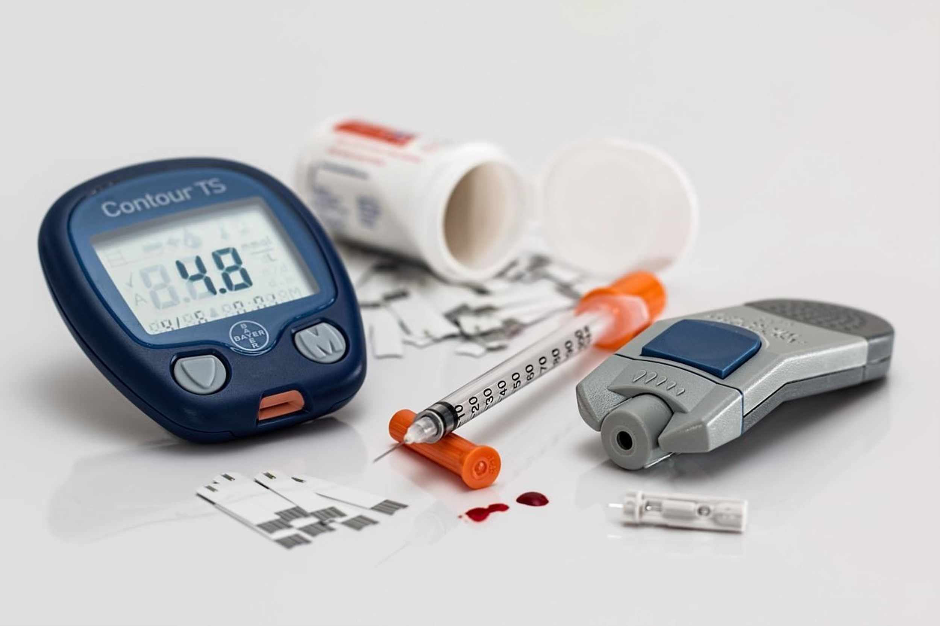
流感的检测与诊断
流感重症病例的高危人群
高危人群
高危人群流感症状持续时间更长与严重程度更高
免疫力较差，易感染流感病毒
多合并基础的心肺疾病，引起肺炎等严重并发症
流感病毒破坏身体结构，引发炎症，加重原发病
对病毒的清除力弱，排毒时间长，易传播病毒
高危人群
普通人群
症状持续时间长
并发症的发生
原发病的加重
*此虚线为疾病转归示意图
症状的严重程度
≥65岁老年人
<5岁儿童
肥胖者&
自愈性
0
1
2
3
4
5
6
7
8天
妊娠及围产期妇女
伴有慢性基础疾病*
持续时间
*慢性基础疾病包括：慢性呼吸系统疾病、心血管系统疾病、肾病、肝病、血液病、神经肌肉系统疾病、代谢及内分泌疾病、恶性肿瘤、免疫功能抑制者
& 体重指数BMI>30
中华人民共和国国家卫生健康委员会.流行性感冒诊疗方案(2020版)[J]. 全科医学临床与教育,2020,18(12):1059-1063.

Slide 21





流感的治疗
流感治疗的基本原则
基本原则：对临床诊断病例和确诊病例应尽早隔离治疗
非住院患者居家隔离
尽早抗病毒
儿童忌用水杨酸制剂
保持房间通风。充分休息，多饮水，饮食应当易于消化和富有营养。密切观察病情变化，尤其是儿童和老年患者
流感病毒感染高危人群容易引发重症流感，尽早抗病毒治疗可减轻流感症状，缩短流感病程，降低重症流感的病死率
儿童忌用阿司匹林或含阿司匹林药物以及其他水杨酸制剂
符合标准者住院治疗
避免盲目或不恰当使用抗菌药物
住院治疗标准(满足下列标准1条或1条以上)：妊娠中晚期妇女；基础疾病明显加重。如：慢性阻塞性肺疾病、糖尿病、慢性心功能不全、慢性肾功能不全、肝硬化等；符合重症或危重流感诊断标准；伴有器官功能障碍
避免盲目或不恰当使用抗菌药物。仅在流感继发细菌性肺炎、中耳炎和鼻窦炎等时才有使用抗生素的指征
5大
基本原则
《流行性感冒诊疗方案(2020年版》

Slide 22

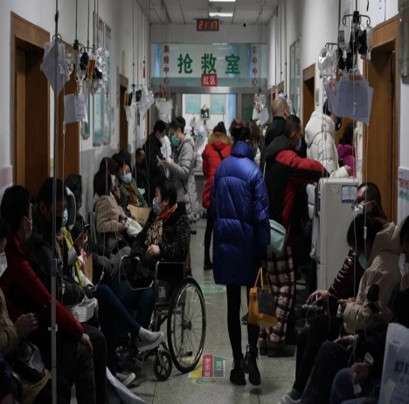
流感的治疗
流感应尽早使用抗病毒治疗
重症或有重症流感高危因素人群
应当尽早给予经验性抗病毒治疗，发病 48 小时内，充分评估风险和收益，启用抗病毒药
易发展为重症流感的高危人群
不必等待病毒检测结果，尽快使用抗病毒药物进行治疗
《流行性感冒诊疗方案(2020年版》

Slide 23
流感的治疗
当前各类抗流感病毒药物作用位点分析
病毒RNA聚合酶抑制剂
（全新机制）
粘附
通过抑制病毒核糖核蛋白的PA（玛巴洛沙韦，2021年已在中国上市），PB1和PB2亚基，抑制mRNA的合成，阻断病毒复制
释放
病毒RNA复制
核
膜融合
血凝素抑制剂
出芽
抑制早期病毒与宿主细胞的识别与融合过程，阻止病毒进入细胞(阿比多尔，硝唑尼特)
M2离子通道阻滞剂*
mRNA合成
阻断病毒表面的基质离子通道蛋白2 ，阻止病毒RNA迁移入细胞核（金刚烷胺）
蛋白
合成
神经氨酸酶抑制剂
阻断神经氨酸酶活性并阻止从细胞表面释放新形成的病毒颗粒（奥司他韦，帕拉米韦，扎纳米韦，Laninamivir等）
呼吸道上皮细胞
* M2离子通道阻滞剂金刚烷胺和金刚乙胺对目前流行的流感病毒株耐药，不建议使用
1. Davis et al. Virology J 2014
2. Eisfeld et al. Nat Rev Microbiol 2015
3. Kawaguchi et al. ESWI 2017
4. von Itzstein, Nat Rev Drug Discov 2007
4. 黎晓龙, 等. 药学学报药学前沿论坛暨中国药学会中药与天然药物专业委员会会议

Slide 24

流感的治疗
各类抗病毒药对不同流感病毒亚型的抗病毒能力
受感染细胞抗病毒效能研究显示：
玛巴洛沙韦对A型和B型流感病毒、禽流感、NAI耐药菌株均表现出较强的抗病毒能力
其他化合物的检测效价均低于玛巴洛沙韦
类型/亚型 | 菌株 | EC₉₀(nM)
 |  | 玛巴洛沙韦 | 奥司他韦 | 扎那米韦 | 拉尼米韦 | 法维拉韦
实验室株
A/H1N1 | A/WSN/33 | 0.79±0.13 | 160±190 | 230±160 | 18±8.6 | 3800±1000
A/H1N1 | A/WSN/33-NA/H274Y^{(耐药菌株)} | 0.46±0.14 | >400 | 200±33 | 190±9.5 | 3100±860
A/H1N1 | A/PR/8/34 | 0.79±0.12 | 180±74 | 170±54 | 9.0±7.9 | 3900±1800
A/H3N2 | A/Victoria/3/75 | 0.98±0.20 | 65±45 | 200±160 | 45±36 | 4800±1000
A/H3N2 | A/Hong Kong/8/68 | 0.64±0.30 | 44±26 | 98±73 | 23±19 | 2900±1100
B | B/Maryland/1/59 | 3.1±1.2 | 250±170 | 60±27 | 21±4.1 | 2700±550
B | B/Hong Kong/5/72 | 2.2±0.65 | 540±210 | 180±67 | 41±15 | 1800±1000
B | B/Lee/40 | 3.4±1.3 | 370±150 | 250±210 | 46±14 | 3700±480
人畜共患株
H7N9 | A/Anhui/1/2013 | 0.8±0.36 | 15±12 | − | − | −
细胞，MDCK；感染滴度，50％组织培养感染剂量(TCID50)/孔
EC₉₀，感染后24小时(甲型)或30小时(乙型)上清液中实现病毒滴度降低90％的浓度
EC₉₀：杀灭90%病毒需要的药物浓度，数值越低代表抗病毒效果越好
Noshi T et al. Antiviral Res. 2018;160:109–117.
Notes:
抗病毒活性的区别，对于所有病毒亚型的抗病毒活性很强

Slide 25
目录
01
我国2023-2024年流感季活动情况
02
流感的发病机制及临床表现
03
流感的诊断及治疗策略
04
国内外流感指南及共识更新
05
真实世界数据解读
Notes:
be3702e6-b73f-4c1d-9d55-985d00c29226.source.default.zh-Hans

Slide 26
我国抗病毒药物的指南/共识推荐
特征 |  | RNA聚合酶抑制剂 |  | 神经氨酸酶抑制剂 |  |  | 血凝素抑制剂
 |  | 玛巴洛沙韦-速福达® （PA亚基） | 法维拉韦 （PB1亚基） | 奥司他韦 | 扎那米韦 | 帕拉米韦 | 阿比多尔
医保报销范围 |  | 既往健康患者以及存在流感并发症高风险的患者 | 限流感重症高危人群及重症患者的抗流感病毒治疗 | 限流感重症高危人群及重症患者的抗流感病毒治疗 | 限流感重症高危人群及重症患者的抗流感病毒治疗 | 限流感重症高危人群及重症患者的抗流感病毒治疗 | 限流感重症高危人群 及重症患者的抗流感病毒治疗
适用年龄 |  | ≥5岁成人及青少年 | 成人 | 成人及1岁以上儿童 | 7岁以上人群 | 成人 | 成人
指南及共识 | 成人急性呼吸道病毒感染急诊诊疗专家共识 （2021年） | 推荐使用 | / | 推荐使用 | 推荐使用 | 推荐使用 | 推荐使用
 | 成人流行性感冒诊疗规范急诊专家共识（2022版） | 推荐使用 | / | 推荐使用 | 推荐使用 | 推荐使用 | 推荐使用
 | 儿童流行性感冒中西医结合防治专家共识(2021年) | 推荐使用 | / | 推荐使用 | / | 推荐使用 | 推荐使用
 | 抗流感病毒藥物使用建議 （中国台湾，2021年） | 推荐使用 | / | 推荐使用 | 推荐使用 | 推荐使用 | /
1.奥司他韦说明书 3.帕拉米韦说明书 5.法维拉韦说明书
2.扎那米韦说明书 4.阿比多尔说明书 6.玛巴洛沙韦说明书
Notes:
医保报销范围

Slide 27
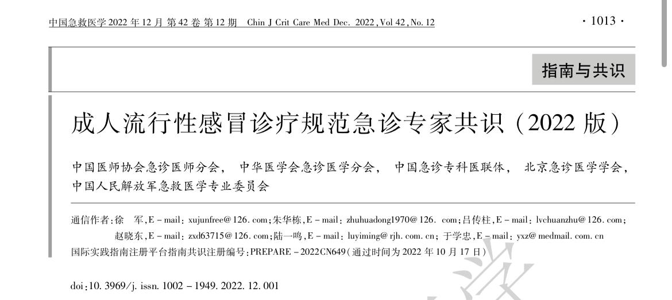
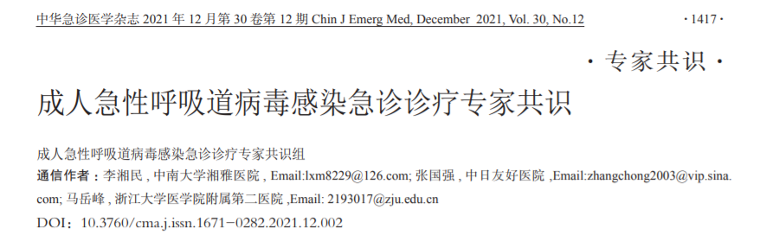
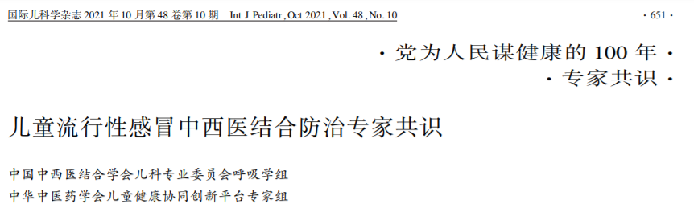
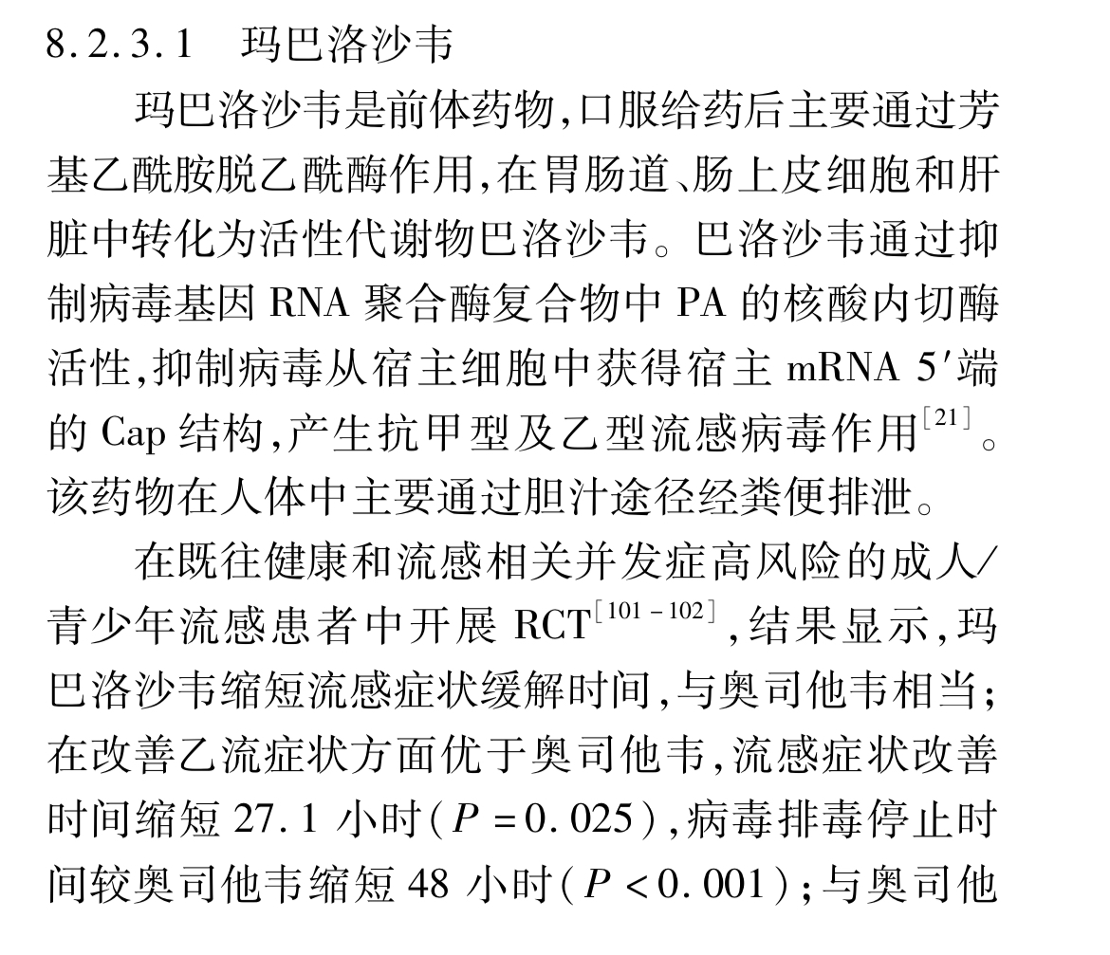
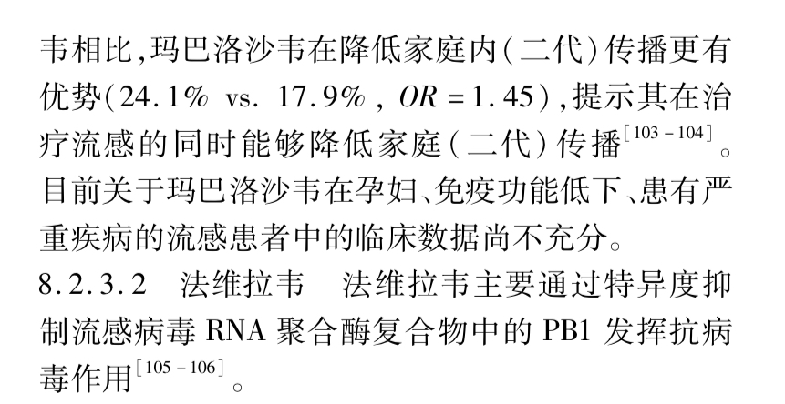
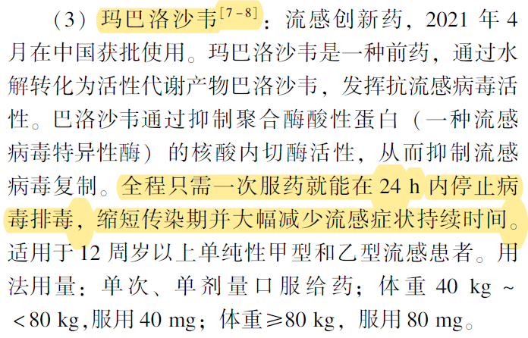
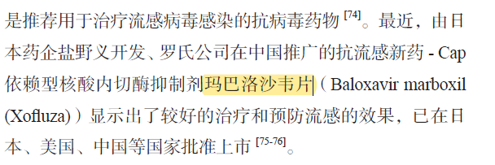
玛巴洛沙韦在中国共识中的推荐
成人急性呼吸道病毒感染急诊诊疗专家共识（2021年版）
成人流行性感冒诊疗规范急诊专家共识 （2022年版）
儿童流行性感冒中西医结合防治专家共识（2021年版）
玛巴洛沙韦于2021年在中国获批，已进入国家医保
适应症：本品适用于 5 周岁及以上单纯性甲型和乙型流感患者，包括既往健康的患者以及存在流感并发症高风险的患者。

Slide 28
抗病毒药物的剂量和疗程
药物类型 | 抗病毒药物 | 适用年龄 | 剂量 | 备注
RNA聚合酶抑制剂 | 玛巴洛沙韦 | ≥5岁成人及青少年 | 20kg至<80kg 40 mg ≥80 kg 80mg （单次、单剂量） | 耐受性良好，不良反应和安慰剂相当， 已进入国家医保
 | 法维拉韦⁵ | 成人 | 第1天1600mg bid，第2-5天600mg bid | 孕妇或可能怀孕的妇女禁用；会引起血尿酸升高，停药后可以恢复
神经氨酸酶抑制剂 | 奥司他韦¹ | 成人及 1岁以上儿童 | 成人：75mg，po bid(成人) ≥1岁儿童：≤15kg 30mg；>15-23kg 45mg；>23-40kg 60mg；>40kg 75mg ，po bid | 不良反应：恶心，呕吐，偶发短暂的神经精神事件
 | 扎那米韦² | 7岁以上人群 | 10mg(分两次吸入)，q12h | 合并有呼吸系统疾病(哮喘、COPD)患者不建议使用
 | 帕拉米韦³ | 成人 | 300-600mg，iv qd | 支气管炎、咳嗽等、中枢神经系统不良反应
血凝素 抑制剂 | 阿比多尔⁴ | 成人 | 200mg po tid | 不良反应：腹泻等
抗病毒疗程一般5-7天，重症患者可根据患者临床缓解情况
有条件的医院动态监测病毒PCR情况，延长抗病毒疗程
金刚烷胺类药物耐药率高，
不推荐临床应用
1.奥司他韦说明书 3.帕拉米韦说明书 5.法维拉韦说明书
2.扎那米韦说明书 4.阿比多尔说明书 6.玛巴洛沙韦说明书

Slide 29
目录
01
我国2023-2024年流感季活动情况
02
流感的发病机制及临床表现
03
流感的诊断及治疗策略
04
国内外流感指南及共识更新
05
真实世界数据解读
Notes:
be3702e6-b73f-4c1d-9d55-985d00c29226.source.default.zh-Hans

Slide 30
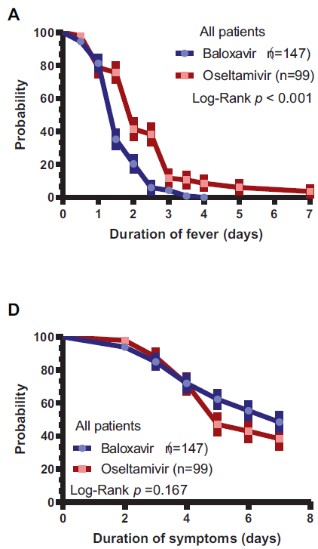
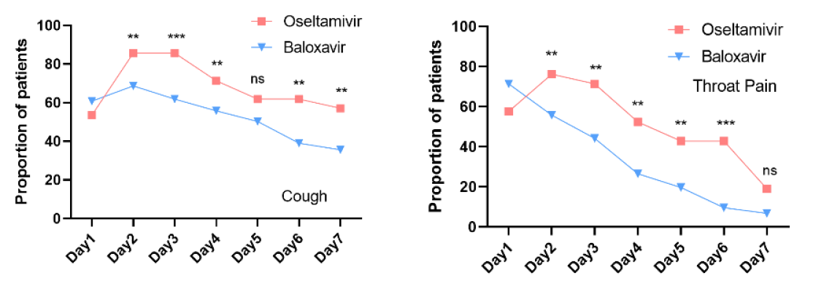
第一篇中国RWS——前瞻性观察性研究：玛巴洛沙韦治疗中国单纯性流感
显著减低发热持续时间与咳嗽、咽痛症状比例
南方医院研究
Internal use
研究对象：包括 246 名确诊甲型流感阳性的12岁以上患者（玛巴洛沙韦，n = 147；奥司他韦 ，n = 99）
分析指标：检查了发热和症状的持续时间、病毒载量动态、淋巴细胞变化和健康相关生活质量 （QoL） 改善等参数
玛巴洛沙韦和奥司他韦治疗组不同症状的持续时间
奥司他韦
玛巴洛沙韦（n=147）
玛巴洛沙韦
奥司他韦（n=99）
出现症状比例（%）
出现症状比例（%）
玛巴洛沙韦组的发热持续时间 [1.5（1.0-2.5）天] 明显短于奥司他韦组 [2.5（1.5-3.0）天，P < 0.001]
两治疗组之间流感相关症状的持续时间无统计学差异
随访期间，玛巴洛沙韦组出现咳嗽和咽痛的患者比例显著降低
发热
咳嗽
发热持续天数
奥司他韦
流感相关症状
玛巴洛沙韦
咽痛
出现症状比例（%）
出现症状比例（%）
玛巴洛沙韦（n=147）
奥司他韦（n=99）
** P<0.01,
*** P<0.001.
ns, 无显著差异
症状持续天数
Prospective observational study of baloxavir marboxil in adults and adolescents with uncomplicated influenza from China

Slide 31
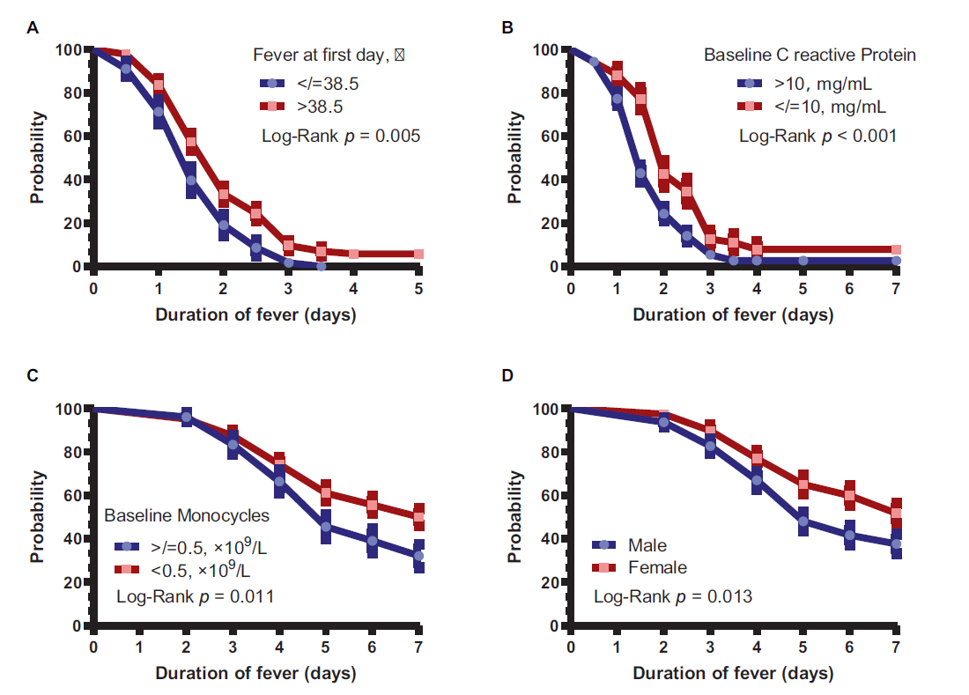
南方医院研究
流感患者发热持续时间
与玛巴洛沙韦治疗、第1天发热和CRP水平密切相关
Internal use
患者接受抗流感病毒治疗后，发热持续时间和症状的亚组分析
与患者发热持续时间相关的因素 （n=246）
首日发热体温
基线CRP水平
 | HR | P值
使用玛巴洛沙韦治疗 | 2.033 | <0.001
首日发热 | 0.741 | 0.010
CRP | 1.009 | 0.039
患者比例（%）
患者比例（%）
发热持续时间（天）
发热持续时间（天）
多因素Cox分析显示：
影响发热持续时间的独立因素为玛巴洛沙韦治疗、第1天发热和CRP水平
此外，性别（HR=0.660，P=0.019）和单核细胞计数（HR=1.355，P=0.018）也是影响症状持续时间的独立因素。
患者比例（%）
基线单核细胞水平
患者比例（%）
男性
女性
症状持续时间（天）
症状持续时间（天）
Prospective observational study of baloxavir marboxil in adults and adolescents with uncomplicated influenza from China

Slide 32
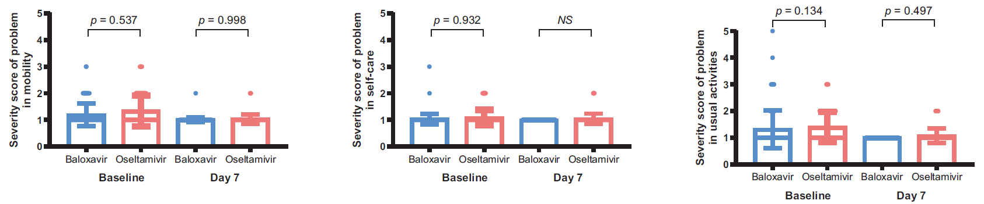
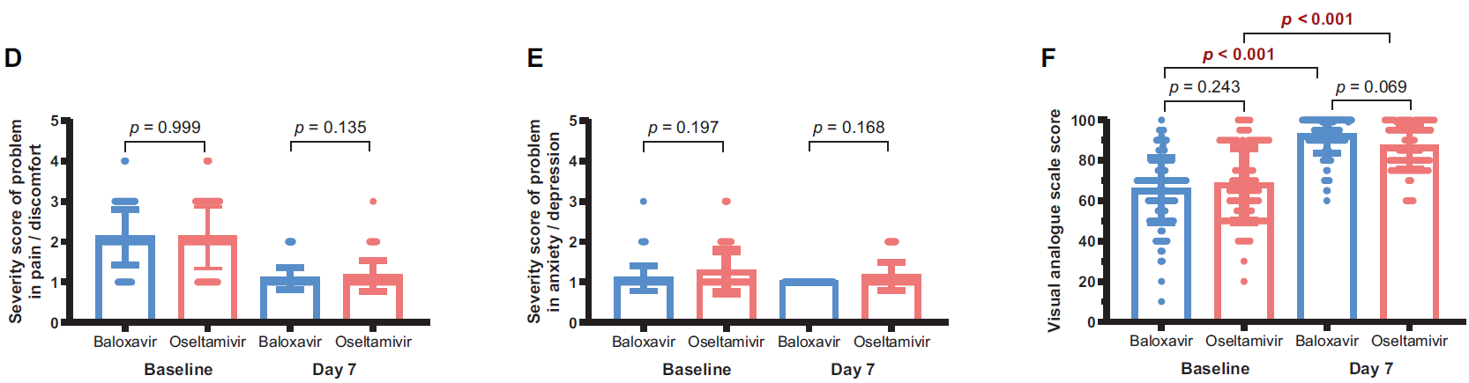
南方医院研究
接受抗病毒治疗后，流感患者生活质量评分普遍改善
Internal use
玛巴洛沙韦组vs奥司他韦组与健康相关生活质量评分变化
所有患者的生活质量在活动能力、自我护理、日常活动、疼痛/不适和焦虑/抑郁五个维度上均有所改善
相较于基线水平，治疗第 7 天，两治疗组之间的 QoL 五个维度无显著差异
VAS评分表明，接受抗病毒药物治疗患者的生活质量均显著改善（p<0.001），两组之间的自我评估生活质量评分无显著差异
活动能力严重性评分
自我护理严重性评分
日常活动严重性评分
玛巴洛沙韦
奥司他韦
玛巴洛沙韦
奥司他韦
玛巴洛沙韦
奥司他韦
玛巴洛沙韦
奥司他韦
玛巴洛沙韦
奥司他韦
玛巴洛沙韦
奥司他韦
基线
7天后
基线
7天后
基线
7天后
疼痛/不适严重性评分
焦虑/抑郁严重性评分
视觉模拟量表评分
玛巴洛沙韦
奥司他韦
玛巴洛沙韦
奥司他韦
玛巴洛沙韦
奥司他韦
玛巴洛沙韦
奥司他韦
玛巴洛沙韦
奥司他韦
玛巴洛沙韦
奥司他韦
基线
7天后
基线
7天后
基线
7天后
ns, 无显著差异
Prospective observational study of baloxavir marboxil in adults and adolescents with uncomplicated influenza from China

Slide 33
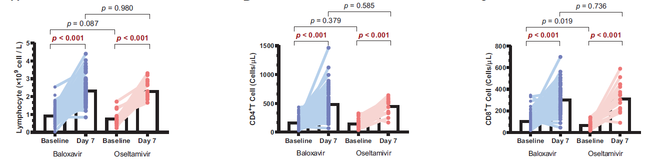
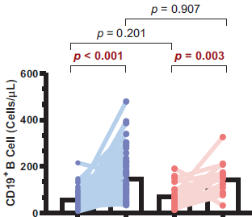
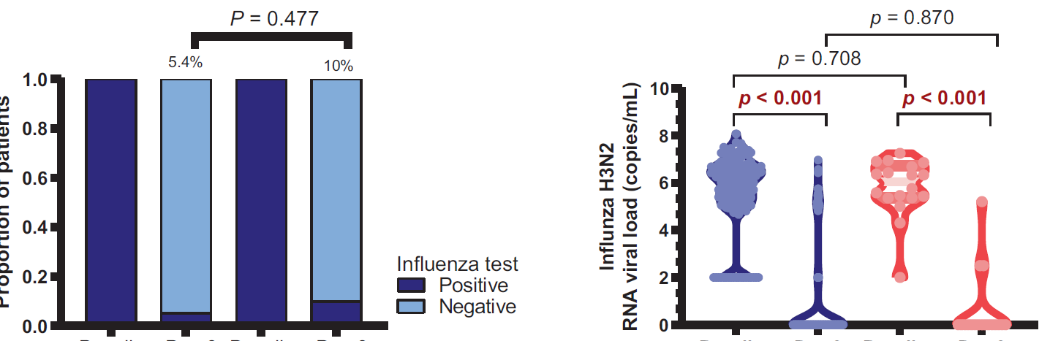
南方医院研究
接受抗病毒治疗后，流感患者淋巴细胞水平普遍上升，病毒载量显著下降
Internal use
玛巴洛沙韦组vs奥司他韦组淋巴细胞计数变化
玛巴洛沙韦
奥司他韦
玛巴洛沙韦
奥司他韦
玛巴洛沙韦
奥司他韦
玛巴洛沙韦
奥司他韦
玛巴洛沙韦
奥司他韦
玛巴洛沙韦
奥司他韦
玛巴洛沙韦
奥司他韦
玛巴洛沙韦
奥司他韦
基线
7天后
基线
7天后
基线
7天后
基线
7天后
玛巴洛沙韦组vs奥司他韦组病毒学状态变化
淋巴细胞计数结果显示：
与基线相比，两治疗组第7天的淋巴细胞、CD4+T细胞、CD8+T细胞和CD19+B细胞均显著增加，而CD56 NK细胞未增加（提示免疫状态改善）
鼻咽拭子流感病毒抗原检测显示：
与第3天相比，第1天两治疗组的病毒载量均显著下降（P均 < 0.001）
玛巴洛沙韦组有 5.4%（8 /147）患者在第3天抗原呈阳性，而奥司他韦组为 10%（2 /21），无显著差异；
第3天两组咽拭子病毒载量无显著差异
患者比例
病毒载量（拷贝/ml）
流感阳性
流感阴性
基线
3天后
基线
3天后
基线
3天后
基线
3天后
玛巴洛沙韦
奥司他韦
玛巴洛沙韦
奥司他韦
Prospective observational study of baloxavir marboxil in adults and adolescents with uncomplicated influenza from China

Slide 34
总结
流感属于急性呼吸道传染病，流感是严重的呼吸道传染病，为国家带来严重经济负担
早期识别和尽早抗病毒治疗可以改善预后，流感诊断主要结合流行病学史、临床表现和病原学检查结果。
  考虑流感的可能性：流感流行季节+流感样症状
  重症或有重症流感高危因素患者，应尽早进行抗病毒治疗，不必等待病毒检测结果
现有流感抗病毒治疗药物主要包括以奥司他韦为代表的神经氨酸酶抑制剂和血凝素抑制剂，2021年上市的RNA聚合酶抑制剂玛巴洛沙韦以全新机制，早期阻断病毒RNA复制，快速降低病毒滴度，减少流感传播。
玛巴洛沙韦已进入国家医保目录，并被国内外流感治疗指南、共识列入推荐抗病毒治疗药物，为抗流感病毒治疗提供了新的选择。

